Slide 1

Pályázatismertető szakmai nap
Minősített Könyvtár cím és Könyvtári Minőségi Díj 2024
Notes:
Nagyon örülünk, hogy ilyen sokan vannak ma velünk, az előzetes regisztráció alapján …könyvtár …kollégája érdeklődik a rendezvény iránt. A résztvevők között vannak már Minősített Könyvtár címmel, és Könyvtári Minőségi Díjjal rendelkező könyvtárak, szépszámmal olyanok, akik a közeljövőben pályáznának illetve reményeink szerint számos olyan könyvtár is jelen van, amelyek az idén szeretnék megmérettetni magukat. Akik figyelemmel kísérik évről évre a pályázatokat tudják, hogy nagy vonalakban azonosak a kiírások de minden évben van bennük néhány újdonság, amit a sikeres pályázat érdekében érdemes figyelembe venni. Szeretném felhívni a figyelmet, hogy ez a bemutató nem helyettesítheti a pályázati kiírások tanulmányozását. Mielőtt rátérnénk a kiírások bemutatására, nézzük meg, hogy a Könyvtári Intézet honlapján hol találjuk meg a minőségmenedzsmenttel kapcsolatos információkat.

Slide 2
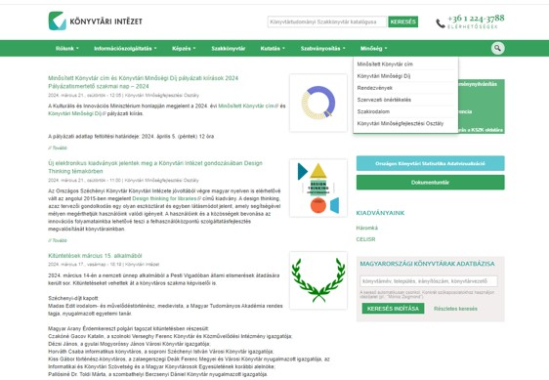
Notes:
Bízom benne, hogy senkinek sem ismeretlen a Könyvtári Intézet honlapja. Itt a felső menüsor végén találhatják a minőség menüpontot, külön aloldalon a címmel és díjjal, valamint a szervezeti önértékeléssel kapcsolatos hírekkel információkkal.

Slide 3
Minősített Könyvtár cím (MKC) és Könyvtári Minőségi Díj (KMD)
Minősített Könyvtár cím: 41 könyvtár
Könyvtári Minőségi Díj: 9 könyvtár
Notes:
Mielőtt rátérnénk a pályázatok ismertetésére, Egy dia erejéig nézzük meg, hogy is mutat a minőségi pályázatokon résztvevők aránya. Jelenleg, vagyis 2024-ban 41 könyvtár rendelkezik Minősített Könyvtár címmel és 9 könyvtárnak van Könyvtári Minőségi Díja. Az oszlopgrafikonon láthatjuk a címre pályázó könyvtárak számát évenkénti bontásban, jól követhető a pályázati aktivitás trendje is. a kördiagrammon pedig látszik az érvényes címmel rendelkező könyvtárak kategóriamegoszlása.

Slide 4
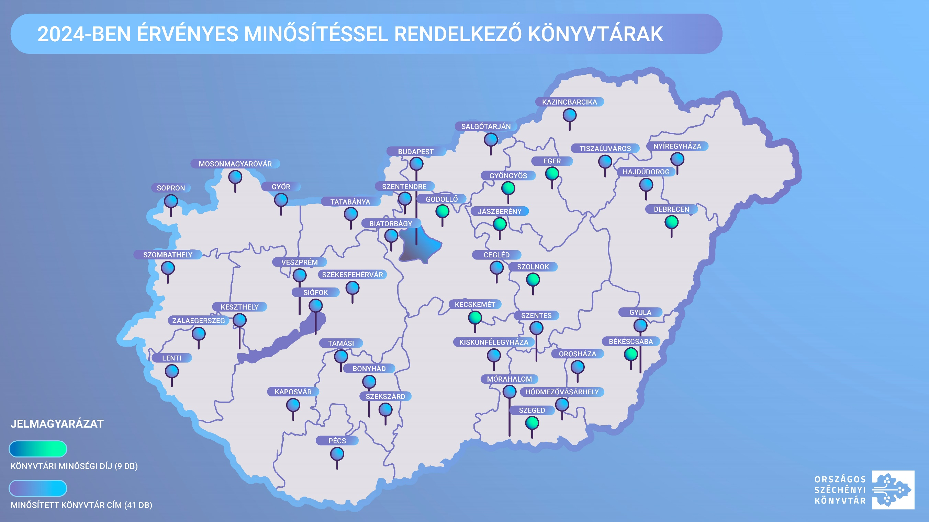
Notes:
A térképen a jelenleg érvényes címmel és díjjal rendelkező könyvtárakat helyszíneit látják. Sikerült eljutnunk oda, hogy 2024-re minden vármegyében található legalább egy minősített könyvtár. Ha jobban megnézzük ezt az ábrát, akkor jól látjuk hogy a zöld színnel jelölt Könyvtári Minőségi Díjjal rendelkező könyvtárak, vagyis akik modellértékű szolgáltatásokat működtetnek a Dunától keletre helyezkednek el, A Dunántúlon jelenleg nincs könyvtári minőségidíjjal rendelkező könyvtár. Bízunk benne, hogy az elkövetkezendő években ez változni fog.

Slide 5
Benyújtandó dokumentumok (MKC és KMD)
Magyarországi Könyvtárak Adatbázisa
Pályázat menüpont
A pályázati adatlap feltöltése nem kötelezi a könyvtárat a pályázati részvételre.
Pályázati adatlap
Szakmai beszámoló
Önértékelési táblázat
Visszatöltési határidő: 2024. 04. 05. déli 12 óra
Feltöltési határidő: 2024. 05.06. déli 12 óra
Feltöltési határidő: 2023. 05. 06. déli 12 óra
Notes:
Az idei évben a pályázati kiírások március 22-én jelentek meg. Mint ismeretes a pályázatokat a kultúráért felelős miniszter írja ki a 33/2017 Emmi rendelet alapján. Eszerint a beadási határidők a következőképpen alakulnak. A pályázati adatlap visszatöltési határideje április 5-e, jövőhét péntek, déli 12 óra. A pályázati adatlap beadása, gyakorlatilag egy szándéknyilatkozat, és ennek beadása nem kötelezi a könyvtárat a pályázati indulásra, azonban az a könyvtár, aki határidőre nem tölti fel az adatlapot, az értelemszerűen nem indulhat a pályázaton. A szakmai beszámoló és a szervezeti önértékelési táblázat feltöltési határideje május 6-a, péntek, déli 12 óra. Hangsúlyosan kérem a kollégákat, hogy ne hagyják a feltöltést az utolsó pillanatra, mert a technika ördöge soha nem alszik és nem biztos, hogy délelőtt 11:30-kor meg tudjuk oldani a hirtelen fellépő esetleges problémákat. Maga az elektronikus pályázati felület a Magyarországi Könyvtárak Adatbázisában található, 2021-től ezen a felületen bonyolítottuk le a teljes pályáztatást. Mind a résztvevő könyvtáraktól, mind a pályáztatásban résztvevő szakértőktől pozitív visszajelzést kaptunk. Előnye, hogy alkalmazásával a pályáztatási folyamat átlátható és nyomonkövethető minden résztvevő számára, minden dokumentum megtalálható egy helyen és szinte teljesen papírmentesen lehet végig vinni a folyamatot.

Slide 6

Pályázati adatlap – visszatöltési határidő: 2024. 04. 05.
Pénzügyi adatok
Adószám
Bankszámlaszám
Kapcsolattartó
Név
Hivatali telefonszám
Szakmai adatok
Könyvtári munkakörben foglalkoztatottak száma
Mióta foglalkoznak minőségüggyel; már meglévő MKC dátuma
Számlavezető bank
Beosztás
Hivatali e-mail-cím
Kategória
Könyvtár két utolsó szervezeti önértékelésének dátuma
(2022. május, 2023. február)
(2022. május, 2023. június)
Feltöltés:
Minőségpolitikai nyilatkozat (PDF)
Notes:
Mindkét pályázat esetén egy ugyanolyan pályázati adatlapot kell határidőre visszatölteni. Szeretném felhívni a figyelmet, hogy a visszatöltés azt jelenti, hogy a könyvtár kitölti az adatlapot, kinyomtatja, aláírja, lepecsételi és visszatölti a rendszerbe. Tehát nagyon fontos, hogy a visszatöltés határideje a mérvadó és nem a kitöltésé. Ezen a dián megjelenítettük, hogy milyen adatokra lesz szükség az adatlaphoz. Pénzügyi adatokra és a kapcsolattartó adataira lesz szükség, valamint néhány szakmai adatra. A tavalyi évtől pályázati feltétel, hogy a könyvtár rendelkezzen két önértékeléssel, melyek között minimum egy év telt el.. Ennek a változtatásnak az oka, hogy a pályázók ne csupán egy kötelező pályázati elemnek tekintsék az önértékelést, hanem használják arra, amire való egy szervezetfejlesztési eszközként. Az egy évre azért van szükség, hogy az első önértékelés által meghatározott fejlesztési irányokkal kapcsolatban legyen idő végrehajtani a beavatkozásokat és vissza is tudja mérni az intézmény, hogy mennyire dolgozott jól. Fontos még, hogy az adatlapon fel kell tüntetni az önértékelés évét és hónapját is. A helyszíni látogatás során a szakértők ellenőrizhetik a dátumokat. A pályázati adatlapnál kell feltölteni a könyvtár Minőségpolitikai nyilatkozatát!

Slide 7
Minősített Könyvtár cím (MKC)
I. Kategória
20 fő fölötti szakmai létszám,
vármegyei hatókörű városi könyvtárak
és országos szakkönyvtárak
II. Kategória
5-25 fő közötti szakmai létszám,
szakkönyvtárak
és felsőoktatási nyilvános könyvtárak
III. Kategória
1-6 fő közötti szakmai létszámmal működő könyvtárak
Notes:
A minősített Könyvtár címre három kategóriában lehet jelentkezni a könyvtár szakmai létszámától függően. Jól látható, hogy az 1-es és 2-es , valamint a 2-es és 3-a kategória között átjárhatóság van, itt a pályázó könyvtár dönti el, hogy stratégiai céljainak megfelelően melyik kategóriában indul. Az 1-es és 3.-as kategória között nincs átjárhatóság.

Slide 8
Pályázati feltételek (MKC)
Statisztikai adatszolgáltatás – tárgyévet megelőző 3 évben
Minőségpolitikai nyilatkozat megtalálható a honlapon
Két önértékelés, amelyek elvégzése között legalább egy év telt el
A pályázati adatlapon a könyvtár nyilatkozik:
Segíti a kirendelt szakértők munkáját
A sikeres pályázatot közzéteszi a honlapján
Megismeri az adatkezelési tájékoztatót
Bejelenti az adatváltozást (név, cím, e-mail-cím, telefonszám)
2023-tól új elem
Notes:
Nézzük, meg , hogy milyen egyéb pályázati feltételeknek kell megfelelni cím esetén. A pályázatra jelentkező könyvtárnak a teljesítenie kell a kötelező adatszolgáltatási kötelezettségét, rendelkeznie kell minőségpolitikai nyilatkozattal amit hozzáférhetővé kell tennie a honlapján. A pályázati adatlapon a könyvtárnak ezen kívül el kell fogadnia, hogy segíti a kirendelt szakértők munkáját, sikeres pályázat esetén a szakmai beszámolót közzéteszi a honlapján, megismeri az adatkezelési tájékoztatót és amennyiben a pályázati folyamat során a pályázati adatlapon felsorolt adatok közül valamelyik megváltozik, az be kell jelentenie a Könyvtári Intézetnek

Slide 9
Szakmai beszámoló (MKC) – feltöltési határidő: 2024. 04. 05.
Formai követelmények
Igényes megjelenés
Tartalomjegyzék, oldalszámozás, grafikonok, táblázatok, infografikák
Fotó nem kötelező! (Legfeljebb a szöveg alátámasztására, az arculat tükrözésére)
Tartalmi követelmények
Felépítése tükrözze a KMÉR struktúráját
Eredménykritériumok méréseken alapuló bemutatása, mutatószámok, trendek, rövid szöveges értékelés
Tartalmi követelmények
Kulcsfolyamatok kiemelt elemzése
A pályázathoz benyújtott önértékelési eredmények alapján meghatározott fejlesztési irányok
Adottságkritériumok elemei, fejlesztések az eredménykritériumok elemzése alapján (PDCA-ciklus)
Mérések, eredmények, elemzések kapcsolata a stratégiai célokkal
Két utolsó szervezeti önértékelés eredményeinek összehasonlítása, változások értékelése
Kategória Karakterszám
I. 150.000
II. 125.000
III. 75.000
Notes:
A cím formai követelményei gyakorlatilag nem változtak évek óta, kategóriánként a meghatározott karakterszámmal kell elkészíteni a beszámolót, A pályázók minden évben keveslik a terjedelmet, de a tapasztalat azt mutatja, hogy lehet sikeres pályázatot benyújtani ekkora terjedelemben is, és a szövegnek mindig jót tesz, ha egy kicsit tömörebb. Továbbra sem kötelező fotókat illeszteni a beszámolóba, a tavalyi évtől azonban ha a könyvtár szeretne, használhat képeket a szakmai beszámolóban, de kérem hogy tartózkodjanak a számtalan mosolygós óvodáscsoportról készült képtől, csak olyan fotót illesszenek be ami alátámaszthatja a szövegben kifejtett pozitív változásokat. Például érdemes egy felújítás kapcsán előtte/utána fotót betenni. A tartalmi követelményekben újdonság, hogy röviden össze kell hasonlítani a két utolsó önértékelés eredményeit és értékelni kell a változásokat. Azoknál a könyvtáraknál, akik hosszabbítják a címüket és rendelkezésükre áll az előző pályázat szakértői jelentése, kérjük, hogy azt is mutassák be röviden, hogy az előző cím elnyerése óta milyen minőségmenedzsment tevékenységet folytattak, illetve, és ez nagyon lényeges (!), hogy az előző szakértői vélemény javaslatait hogyan építették be a mindennapi munkájukba. Ez természetesen csak azoknak a könyvtáraknak szól, akik 2018-as, vagy újabb címüket szeretnének meghosszabbítani, a régebbi nyerteseknek nem biztos, hogy rendelkezésre állnak a szakértői véleményük.

Slide 10
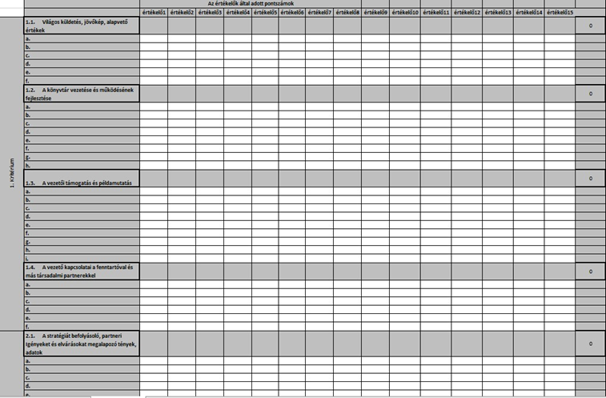
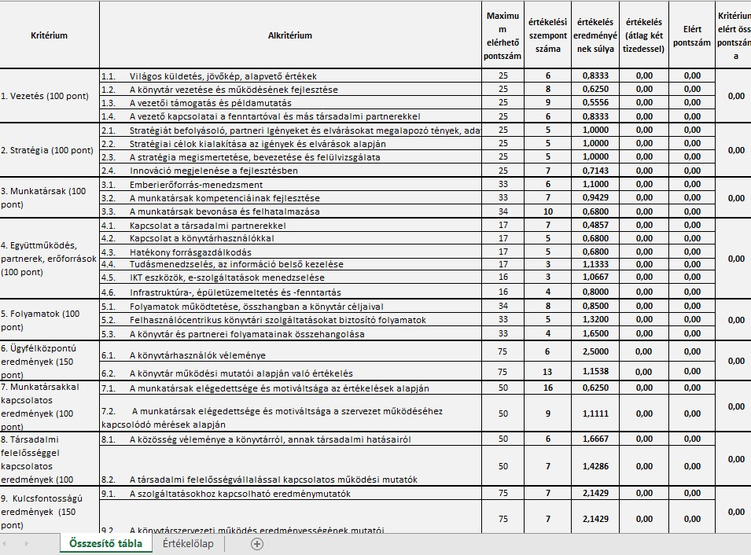
Önértékelési táblázat (KMÉR) – feltöltési határidő: 2024. 05. 06.
Letölthető önértékelési táblázatok:
https://ki.oszk.hu/minoseg/szervezeti-onertekeles
Notes:
A kategóriánkénti önértékelési táblázatot, amelyet a Könyvtárak Minőségi Működésének Értékelési Rendszere alapján kell elkészíteni 2021 óta a már bemutatott minőség aloldal szervezeti önértékelési felületéről lehet letölteni, teljesen a lap aljára kell görgetni és ott találják meg a táblázatokat. Az önértéklési pontozással kell kezdeni a táblázat kitöltését és az összesítő táblázat ennek hatására automatikusan kitöltésre kerül. Kérjük , hogy nagyon figyeljenek oda beküldéskor, hogy a táblázat mindkét füle szerepeljen a feltöltött fájlban. Azok a könyvtárak, akik a Magyarországi Könyvtárak Adatbázisában található elektronikus önértékelési felületen végezték az önértékelést egyelőre még át kell vezetniük a pontértékeket a letölthető önértékelési táblázatokba. Fejlesztéseink között szerepel, hogy ezt a két online felületet összekötjük, hogy még egyszerűbb legyen a könyvtáraknak a pályázati adminisztráció.

Slide 11
Az MKC pályázat eredménye és díjazása
Információ: minoseg@oszk.hu
Az MKC adományozásáról a kultúráért felelős miniszter dönt
Cím használata 5 évig
(2025-2029)
Elnyerhető pályadíj összege:
500.000,- Ft
Ünnepélyes eredményhirdetés: 2025 január
Notes:
A pályázat sikerességéről a kultúráért felelős miniszter dönt, az elnyerhető pályadíj összege 500.000 forint. A nyertes könyvtár cím érvényessége 2025-2029-ig tart, ez azt jelenti, hogy a könyvtár hivatalosan csak 2024 januárjától használhatja a Minősített Könyvtár címet. Az ünnepélyes díjátadó várhatóan jövőre a Kultúra napján lesz. Ezek voltak a Cím pályázat-ról szóló információk, most nézzük végig mi szükséges a Díj pályázatokhoz.

Slide 12
Pályázati feltételek (KMD)
Érvényes Minősített Könyvtár címmel rendelkező könyvtárak
Nincs kategória meghatározás
Statisztikai adatszolgáltatás – tárgyévet megelőző 5 év
Pályázati adatlap nyilatkozatait elfogadja
A könyvtár folyamatosan alkalmazza a minőségmenedzsment módszereit
Pályázni a MKC elnyerése után legalább egy év elteltével lehet
(2019, 2020, 2021,2022 – összesen 29 könyvtár)
Notes:
A díjra csak az érvényes címmel rendelkező könyvtárak pályázhatnak kategóriameghatározás nélkül. A 9 díjjal rendelkező könyvtár közül eddig csak 1-es és 2-es kategóriájú könyvtár található, 3-as kategóriájú könyvtár jelenleg még nincs. Itt már nem 3, hanem 5 évre visszamenőleg előírás a statisztikai adatszolgáltatás, ezt a Könyvtári Intézet munkatársai ellenőrzik. Már a tavalyi évben is csak olyan könyvtárak pályázhattak, akiknek a cím elnyerése után legalább egy év eltelt ,ez praktikusan azt jelenti, hogy jelenleg 29 könyvtárnak van lehetősége a díjra pályázni.

Slide 13
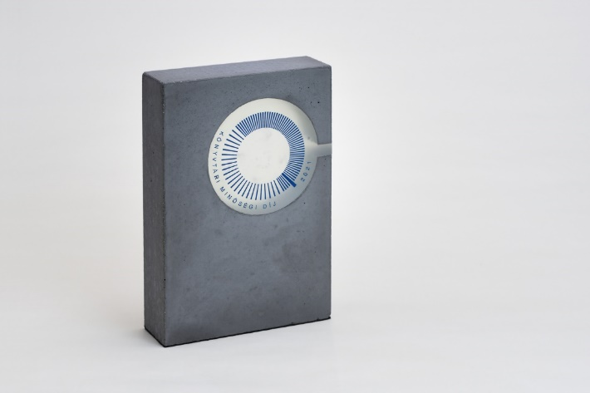
Könyvtári Minőségi Díjjal 9 könyvtár rendelkezik
Bács-Kiskun Megyei Katona József Könyvtár (Kecskemét)
Bródy Sándor Megyei és Városi Könyvtár (Eger)
Debreceni Egyetem Egyetemi és Nemzeti Könyvtár (Debrecen)
Gödöllői Városi Könyvtár és Információs Központ (Gödöllő)
Somogyi Károly Városi és Megyei Könyvtár (Szeged)
Békés Megyei Könyvtár (Békéscsaba)
Jászkerület Kulturális és Művészeti Közhasznú Nonprofit Kft. Városi Könyvtár (Jászberény)
Verseghy Ferenc Könyvtár és Közművelődési Intézmény (Szolnok)
Vachott Sándor Városi Könyvtár és Kiállítóhely és Muzeális Gyűjtemény (Gyöngyös)
Könyvtári programok
Elektronikus szolgáltatások
Felhőalapú szolgáltatások és munkaszervezés
Különböző célcsoportok számára kialakított szolgálta-táscsomagok
Marketing
Notes:
2010-óta, 9 Könyvtári Minőségi díj született. A nyertes innovációk igen sokszínűek, a bemutatott modell értékű szolgáltatások között szerepelnek…

Slide 14

KMD-ra pályázhatnak 2024-ben
Bács-Kiskun Megyei Katona József Könyvtár | Kecskemét | 2020-2024
Csorba Győző Könyvtár | Pécs
Justh Zsigmond Városi Könyvtár | Orosháza
Kiskunfélegyházi Petőfi Sándor Városi Könyvtár | Kiskunfélegyháza
Tolna Megyei Illyés Gyula Könyvtár | Szekszárd
Verseghy Ferenc Könyvtár és Közművelődési Intézmény | Szolnok
Vörösmarty Mihály Könyvtár | Székesfehérvár
Fejér György Városi Könyvtár | Keszthely | 2022-2026
Móricz Zsigmond Megyei és Városi Könyvtár | Nyíregyháza
Széchenyi István Egyetem Egyetemi Könyvtár és Levéltár | Győr
Tamási Művelődési Központ és Könnyü László Könyvtár | Tamási
Tiszaújvárosi Művelődési Központ és Könyvtár | Tiszaújváros
Vachott Sándor Városi Könyvtár, Kiállítóhely és Muzeális Gyűjtemény | Gyöngyös
Balassi Bálint Megyei Könyvtár | Salgótarján | 2021-2025
Deák Ferenc Megyei és Városi Könyvtár | Zalaegerszeg
Egressy Béni Városi Könyvtár | Kazincbarcika
Gödöllői Vátosi Könyvtár és Információs Központ | Gödöllő
Méliusz Juhász Péter Könyvtár | Debrecen
Mogyoróssy János Városi Könyvtár | Gyula
Mórahalom Város Önkormányzat Tóth Menyhért Városi Könyvtár- és Közösségi Ház | Mórahalom
Óbudai Platán Könyvtár | Budapest
Városi Könyvtár Lenti | Lenti
Balatoni Regionális Történeti Kutatóintézet, Könyvtár és Kálmán Imre Emlékház | Siófok | 2023-2027
Ceglédi Városi Könyvtár | Cegléd
Eötvös Károly Megyei Könyvtár | Veszprém
Flesch Károly Közművelődési, Könyvtári, Kulturális és Városmarketing Közhasznú Nonprofit Kft. - Huszár Gál Városi Könyvtár | Mosonmagyaróvár
Hamvas Béla Pest Megyei Könyvtár | Szentendre
Mészáros Károly Városi Könyvtár | Hajdúdorog
Solymár Imre Városi Könyvtár | Bonyhád
Széchenyi István Városi Könyvtár | Sopron
Szentes Városi Könyvtár | Szentes
Notes:
Az alábbi dián azoknak a könyvtáraknak a listája található akik Könyvtári Minőségi Díjra pályázhatnak 2024-ben. A zölddel jelölt intézmények, már Díj birtokosok.
A piros színnel jelölt könyvtáraknak, akik 2019-ben indultak a cím pályázaton, az idén utoljára van lehetőségük díjra pályázni. Szeretném felhívni a figyelmet, hogy az előző évekhez hasonlóan a pályázó könyvtárak számától függetlenül két könyvtár nyerhet el a Díjat.

Slide 15
Benyújtandó dokumentumok (KMD)
Pályázati adatlap
Visszatöltési határidő:
2024. 04. 05.
Szakmai beszámoló
Két megvalósult innováció
Önértékelés
Utolsó önértékelés
Feltöltési határidő:
2024. 05. 06.
Feltöltési határidő:
2024. 05. 06.
Notes:
A pályázati adatlapra és az önértékelési táblázatra ugyanazok a követelmények érvényesek, mint a már megtárgyalt címnél. A szakmai beszámolóban azonban a díjra jelentkezőknek már nem a teljeskörű minőségmenedzsment-tevékenységét kell körül járnia, hiszen ezt már megtette a cím pályázatnál, hanem két megvalósult fejlesztést, innovációt kell bemutatnia.

Slide 16
Szakmai beszámoló – feltöltési határidő 2024. 05. 06. (KMD)
Terjedelem: 125 000 karakter szóközökkel
Igényes megjelenés, tartalomjegyzék, oldalszámozás, grafikonok, táblázatok
Fotó nem kötelező!
(Legfeljebb a szöveg alátámasztására, az arculat tükrözésére.)
Tükrözze a Szakmai innováció a könyvtárban című segédlet struktúráját
Foglalja össze az önértékelés legfontosabb megállapításait a megvalósított fejlesztéseket és eredményeket.
Notes:
Ehhez segítséget nyújt a honlapunkon megtalálható Szakmai innováció a könyvtárban című segédletünk, amelynek struktúráját tükröztetni kell a beszámolóban., A terjedelmi korlát itt 125.000 karakter.

Slide 17
Az KMD pályázat eredménye és díjazása
Információ: minoseg@oszk.hu
A KMD adományozásáról a kultúráért felelős miniszter dönt
Használata folyamatos
Elnyerhető pályadíj összege:
2. 000.000,- Ft
Ünnepélyes eredményhirdetés: 2025 január
Notes:
A díj adományozásáról is a kultúréárt felelős miniszter dönt, az elnyerhető pályadíj összege 2.000.000,- Ft. A díj, a címmel ellentétben nem évül el és megújított cím pályázat birtokában új innovációkkal többször is lehet pályázni.

Slide 18
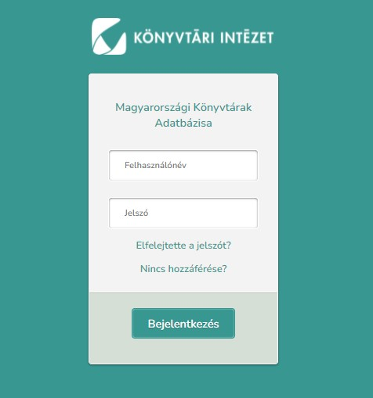
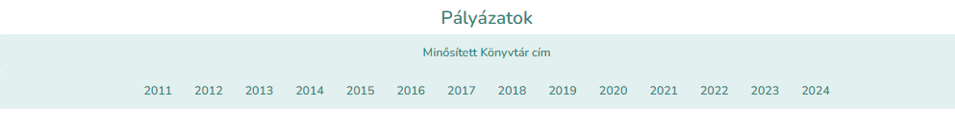
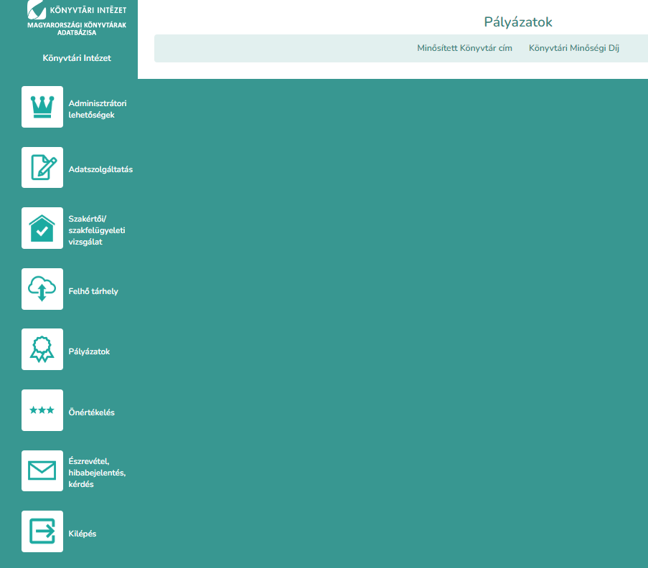

Magyarországi Könyvtárak Adatbázisa
1.
3.
2.
4.
minoseg@oszk.hu
Notes:
Beszéltünk már az elektronikus pályázati felületről, amely a Magyarországi Könyvtárak Adatbázisában található. Ezen a dián , annak érdekében, hogy ne legyen idegen a látvány, összegyűjtöttük a belépési felületeket,. A könyvtár a saját felhasználónevével és jelszavával tud belépni erre a felületre és a bal oldali menüsorban a Pályázatok menüpontra kattintva tud továbblépni. Itt az oldal tetején ki kell választania, hogy Minősített Könyvtár címre, vagy Könyvtári Minőségi Díjra szeretne pályázni, majd szintén az oldal tetején megjelenő évszám sorból ki kell választania a 2024-es évet. Ekkor lesz a könyvtárnak lehetősége arra, hogy a dokumentumok menüpontban fel tudja tölteni a pályázati adatlapját, a szakmai beszámolóját és az önértékelését. Nem kell megijedni, ha valaki nem tudta megjegyerzni a belépési folyamatot, mert

Slide 19
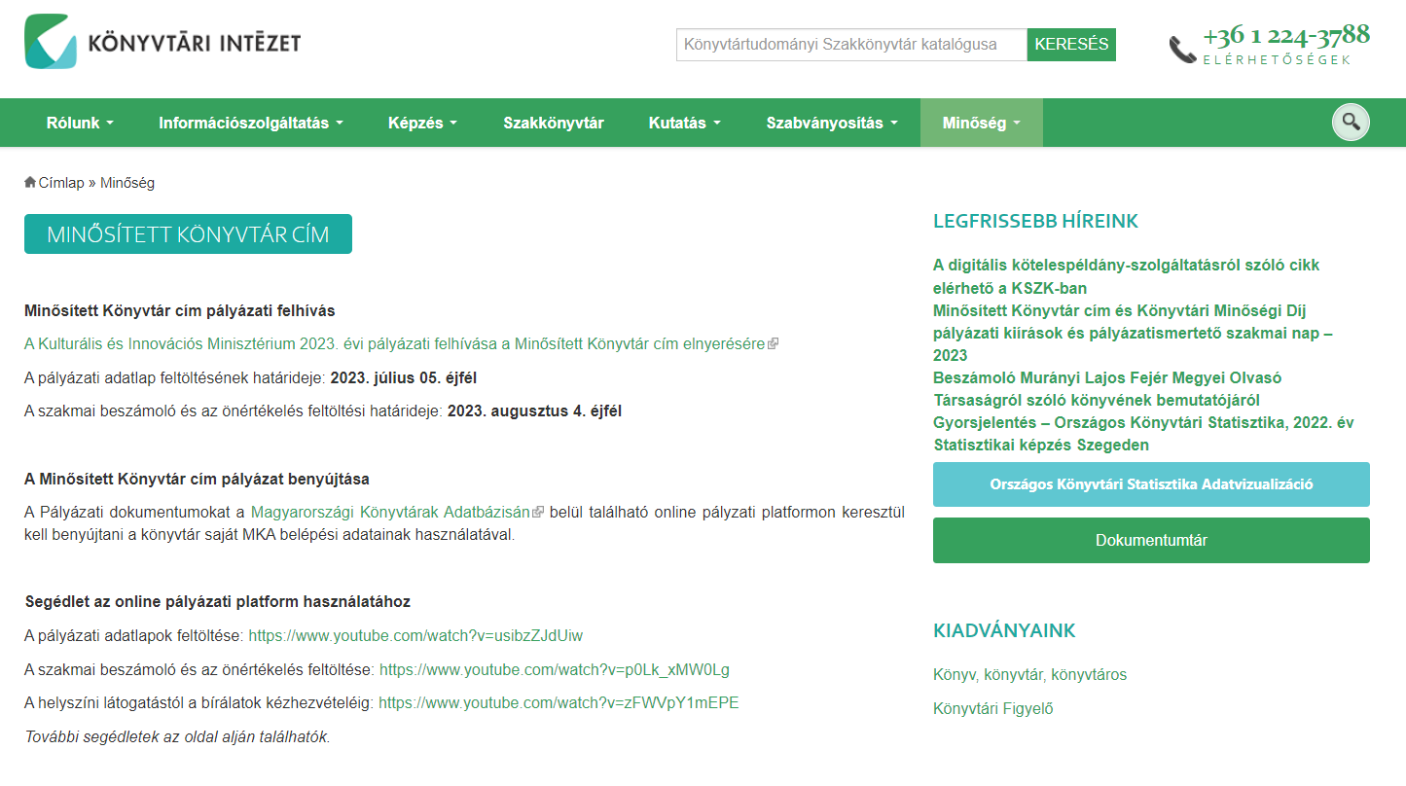
Notes:
Készítettünk 3 rövid videót a felület kezeléséről. Itt megtalálhatják a tudnivalókat a dokumentumok feltöltéséről és az elektronikus felület használatáról. A videókat mind a Minősített Könyvtár címről, mind a Könyvtári Minőségi Díjról szóló almenüből el lehet érni.

Slide 20

Ellenőrző lista (példa)
A Minőségpolitikai nyilatkozat feltöltött verziója ugyanaz, mint ami a honlapon található?
Eltelt több mint egy év a két önértékelés között?
Karakterszám megfelel az előírtaknak?
A beszámoló a KMÉR (vagy a Szakmai innováció a könyvtárban című segédlet struktúráját tükrözi?
Egy kategóriának megfelelő alkritérium említése sem hiányzik?
A beszámolóban említett dokumentumokat célszerű linkként megjeleníteni.
A két már megvalósult innovációhoz rendelkezésre áll megfelelő számú mérés?
Eredménykritériumok bemutatására jellemzőek a grafikonok, táblázatok és infografikák?
A közölt képanyag valóban plusz információt hordoz?
A kulcsfolyamatokat kiemelten elemzi a beszámoló?
Az utolsó önértékelés alapján bemutatásra kerülnek a fejlesztési irányok?
Notes:
Kedves Kollégák! A pályázati kiírások ismertetésének a végére értünk, azonban szeretnénk még felhívni néhány dologra a figyelmet a sikeres pályázattal kapcsolatban. Bizonyára minden pályázó tudja, hogy a honlapunkon megtalálhatók az előző évek nyertes könyvtárainak szakmai beszámolói. Kérek mindenkit, hogy kellő fenntartással olvassák ezeket az anyagokat, hiszen a sikeresség a pályázati anyag és a helyszíni vizsgálat kettőséből adódik, a beszámoló esetleges hiányosságait a helyszíni látogatás során vizsgálják meg a szakértők.
Kérjük a pályázókat, hogy alaposan elemezzék a pályázati kiírásokat és készítsenek egy ellenőrző listát, hogy nem maradjon ki semmi. Itt összeállítottunk egy példát, hangsúlyozom, hogy ez csak egy példa, mindenki készítse el a saját ellenőrző listáját.
Nézzük meg gyorsan, hogy mi mindenre kell odafigyelni:

Slide 21

A pályázat menete
A beadási határidő után (2024. május 6.) időpontegyeztetés miatt a szakértők felveszik a kapcsolatot a könyvtárral
A helyszíni látogatás során célszerű a minőségi dokumentumokat elektronikusan előkészíteni
A látogatás után a könyvtár elégedettséget felmérő kérdőívet kap (a szakértők is)
A szakértők elkészítik a jelentést
A kultúráért felelős miniszter dönt a nyertes könyvtárakról
Az intézmények értesítést kapnak a minisztériumtól
A könyvtár számára hozzáférhetővé válik a szakértői vélemény
Ünnepélyes díjátadó
Notes:
A szakértők felveszik a kapcsolatot a könyvtárral, akár már május közepére is egyeztethetnek időpontot. A látogatást gyorsabb lebonyolítása érdekében célszerű a minőségi dokumentumokat előkészíteni.

Slide 22
Határidők!
Magyarországi Könyvtárak Adatbázisa
Pályázat menüpont
A pályázati adatlap feltöltése nem kötelezi a könyvtárat a pályázati részvételre.
Pályázati adatlap
Szakmai beszámoló
Önértékelési táblázat
Visszatöltési határidő: 2024. 04. 05. déli 12 óra
Feltöltési határidő: 2024. 05. 06. déli 12 óra
Feltöltési határidő: 2024. 05. 06. déli 12 óra
Notes:
Végezetül még egyszer itt vannak a határidők. A mai nap ppt-jeés rövid összefoglalója néhány napon belül felkerül az Intézet honlapjára, ahol számos rendezvényünkről találnak még anyagokat.

Slide 23
Köszönöm a figyelmet!
Bajnok Tamara
Könyvtári Minőségfejlesztési Osztály
bajnok.tamara@oszk.hu
minoseg@oszk.hu
+36 1 224 3815
Notes:
Köszönöm szépen a figyelmet és szeretném megkérdezni, hogy van-e kérdése valakinek az elhangzottakkal kapcsolatban.
Ha nincs,,,,, akkor megköszönöm, hogy eljöttek a mai pályázatismertető szakmai napra! Mindenkinek sikeres pályázati felkészülést kívánok!

